Slide 1
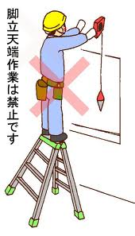
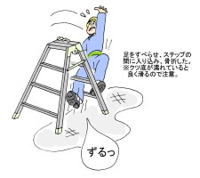
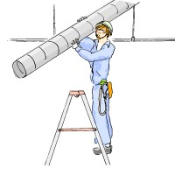
脚
建設作業員の皆様へ
災害事例は
裏面に！
立
命をつなぐ３箇条
脚立はやむを得ない臨時のときに使うもの！
第１条 天板には立つべからず！
天板の上に立っているのは、弁当箱の上に立っているのと同じで、バランスをくずすのは当たり前！
・
・
第２条 あしのすべり止めは万全にすべし！
脚立のあしのすべり、踏み板からのあしのすべり・・・わかっているけど、すべっちゃった・・・ってありませんか？
第３条 のぼり降りは両手で行うべし！
片手で物をもっての、のぼり降りはバランスも悪ければ、そもそも、とても難しいやり方だと思いませんか？
お問合せ 滋賀労働局労働基準部健康安全課 電話 077-522-6650
H27.2
１

Slide 2
墜落・転落（建設業の脚立作業）災害事例
何をしていて | どうなった | ケガ | 休業見込(月) | 年代 | 経験（年）
外灯取り付け作業中 | 脚立が不安定のため 1.2ｍ転落した | 捻挫 | ４ヶ月 | ５0代 | ３
天板にのり、梁組み作業中 | バランスを崩して ２ｍ転落した | 骨折 | １ヶ月 | ３0代 | ７
電動ドリルを使用し、焼板の 張り付け作業中 | 脚立とも転倒 | 骨折 | 1ヶ月 | 50代 | 37
解体工事のとゆ外し作業中 | 脚立の開止めが外れ 3ｍ転落した | 捻挫 | 1ヶ月 | 50代 | 32
天板にのりリフォーム内装作 業中 | バランスを崩して 1ｍ転落した | 打撲 | 1ヶ月以内 | 20代 | 4
太陽光j発電設置作業中 | 製品を持ちながら登 り、バランスを崩し1.5ｍ転落した | 骨折 | 1ヶ月半 | 40代 | 1
※平成25年1月以降に実際に発生した事例です。
熱中症にならないために！
環境省が提供しているWBGT値（暑さ指数）を活用しましょう
環境省熱中症予防情報（県内各地点の暑さ指数がわかります） http://www.wbgt.env.go.jp/
熱中症予防情報メールの配信サービス（無料） http://www.wbgt.env.go.jp/mail_service.php
参考例：大津市 | 9時 | 12時 | 15時 | 18時
8月某日（某） | 29 | 30 | 31 | 29
WBGT値 ※ 気温ではありません | 注 意 25未満 | 警 戒 25～28 | 厳重警戒 28～31 | 危 険 31以上
代謝率区分 | ＷＢＧＴ基準値 （℃）
 | 熱に順化している人 |  | 熱に順化していない人
0（安静） | 33 |  | 32
1（低代謝率：軽作業） | 30 |  | 29
2（中程度代謝率：中程度の作業） | 28 |  | 26
 | 気流を感じない時 | 気流を感じる時 | 気流を感じない時 | 気流を感じる時
3（高代謝率：激しい作業） | 25 | 26 | 22 | 23
4（極高代謝率：極激しい作業） | 23 | 25 | 18 | 20
お問合せ 滋賀労働局労働基準部健康安全課 電話 077-522-6650
2
H27.3更新

